Slide 1
『融客月报』
——私募股权投资市场（2021年9月）

Slide 2
募集
募集市场节奏放缓，
规模数量双双下行。
并购
并购数量有所回升，
并购规模小幅扩张。
投资
投资市场出现回暖，事件规模环比增加。
新三板
新三板缩减节奏放缓，
北交所成立或有影响。
IPO
IPO节奏保持稳定，
但科创板上市减少。
科创板
科创板跌多涨少，
生物医药相关领涨。

Slide 3
募集
募集节奏放缓
募集金额环比
在募集事件连升4月后，进入9月，募集事件及规模双双腰斩。基金募集节奏开始放缓，市场整体景气度有所下降。
9月共发生241起基金募集事件，募资总额882.74亿元。
49.68%
募集事件环比
51.80%

Slide 4
募集
2021年9月基金募集数量及规模
类型 | 数量 | 募集规模 （人民币亿元）
成长基金 | 27 | 768.67
创业投资基金 | 120 | 108.06
并购基金 | 1 | 6.01
股权投资基金 | 92 | 未披露
私募股权投资基金 | 1 | 未披露
合计 | 241 | 882.74
募集节奏放缓
9月一级市场共有241起基金募集事件，最多的依旧为创业投资基金及股权投资基金。募集数量总体环比减少51.80%。9月募资总额882.74亿元，环比继续收窄49.68%。
Notes:
股权投资，创业，成长基金

Slide 5
投资
投资市场出现回暖
2021年9月中国PEVC案例行业分布及规模
行业 | 案例数量 | 融资金额（人民币 亿元）
高端制造 | 60 | 204.07
医疗健康 | 54 | 68.51
企业服务 | 51 | 97.41
智能硬件 | 30 | 63.19
汽车交通 | 20 | 116.99
传统产业 | 20 | 18.36
本地生活 | 12 | 10.30
文化传媒 | 9 | 1.08
电子商务 | 8 | 22.00
金融服务 | 7 | 38.09
农业 | 6 | 2.70
物流 | 6 | 1.81
工具软件 | 5 | 29.80
互联网及电信服务 | 4 | 10.50
游戏 | 4 | 9.75
教育培训 | 4 | 2.78
房产服务 | 3 | 1.00
体育运动 | 2 | 0.45
旅游 | 1 | 0.10
网络社交 | 1 | 未披露
生活服务 | 1 | 未披露
合计 | 308 | 698.87
Notes:
合计244 400亿元

Slide 6
投资
分行业融资案例及金额分布情况
从投资数量来看，前三大行业分布较为平均，19%的投资事件发生在高端制造行业，其次为医疗健康；
从投资金额来看，高端制造行业依旧占据主导，占比近30%，其次汽车交通、医疗健康。
Notes:
高端制造：新能源 新材料 节能环保 化学工程 轻工设备 通信设备 军工制造 石油开采 工业4.0 航空航天 集成电路 机械装备 智能装备 传感设备 电子元件 光电设备 其他工业
智能硬件：智能家居 消费电子 机器人 3D打印 无人机 车载智能硬件 综合硬件 可穿戴设备 其他硬件服务
工具软件：搜索引擎 事项及效率 浏览器 系统工具 安全隐私 综合工具 文档处理 图像视频处理 地图定位 无线通讯 优化清理 实用生活服务 应用商店 资讯门户 即时通讯 其他工具
汽车服务：汽车电商、二手商、自动/无人驾驶等
企业服务：办公系统、IT服务、信息化解决方案、法律服务等

Slide 7
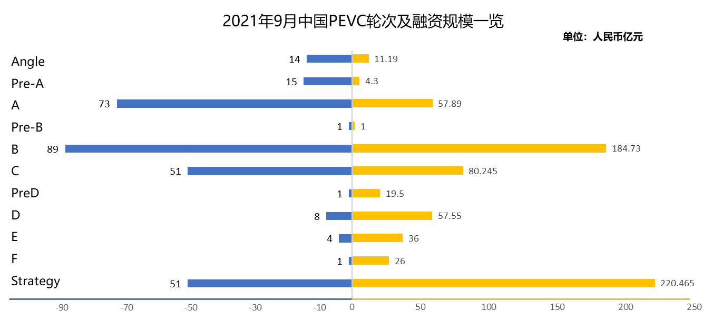
投资
按融资轮次来看，9月融资事件及规模最大的均为B轮;
共计发生89起投融资事件，涉及金额184.73亿元。

Slide 8
投资：重要投资事件
融资规模前列
融资规模
融资轮次
1
曹操出行：曹操出行是吉利控股集团布局“新能源汽车共享生态”的战略性投资业务，致力于重塑低碳、健康、共享的人车生活圈，打造全球领先的科技出行平台。
投资方：东吴创新资本、农银国际、相城金控、苏州城投、苏州高铁新城国控集团
38亿人民币
B
2
中欣晶圆：杭州中欣晶圆半导体股份有限公司成立于2017年,主要从事高品质集成电路用半导体晶圆片的研发与生产制造。
投资方：上海自贸区基金、东证资本、中国信达资产、中金浦成、中金资本等
33亿人民币
B
3
新潮传媒：新潮传媒集团是专注家庭消费的社区媒体平台,以电梯作为中产社区的流量入口,致力于用科技为客户提供更精准,更有效的社区媒体流量
投资方：京东
4亿美元
F
市场关注
1
元戎启行：深圳元戎启行科技有限公司是一家国际化的L4级自动驾驶全栈解决方案提供商,为车企、Tier1、出行公司等提供多应用场景的、定制化的自动驾驶解决方案
投资方：时代资本、云启资本、复星锐正资本、耀途资本、阿里巴巴
3亿美元
B

Slide 9
IPO及退出
A股、港股IPO情况
9月IPO数量与上月保持一致，A股共有40家公司上市，科创板上市企业共10家。IPO总实际募资额为315.50亿，其中科创板总募资额为138.48亿元，上市退出基金共计151支；
港股9月有4家企业上市交易，募集资金总额为144.70亿港元，其中募资规模最大的为东莞农商银行，首发募资资金总额为90.93亿港元。
Notes:
募集最多的为中国电信，467.12亿元 科创板12家
港股7月有3家
净额161.99亿港元

Slide 10
其他退出情况
基金退出情况
9月共有19家PE通过其他方式实现退出。
16家通过M&A途径完成退出，3家通过股权转让途径完成退出。
Notes:
8月10家

Slide 11
并购
上市公司并购事件
交易状态 | 数量 | 金额总计 （人民币 亿元）
进行中 | 97 | 208.48
失败 | 1 | 5.18
完成 | 21 | 25.19
合计 | 119 | 238.84
9月A股上市公司并购事件共计119起，涉及规模总计238.84亿元人民币，其中，进行中的97家，失败的1家，完成的21家。较前一月并购数量及规模双双上行。
Notes:
8月110,172.29亿元

Slide 12
并购
上市公司并购非上市公司规模前五
首次披露日 | 交易标的 | 交易买方 | 标的方所属行业 | 交易总价值 （亿元） | 最新进度
2021-09-10 | 宁波亚锦电子科技股份有限公司36%股权 | 安徽安德利百货股份有限公司 ( 603031.SH ) | 商贸零售 | 24.56 | 进行中
2021-09-18 | 宝武水务科技有限公司49.43%股权 | 宝山钢铁股份有限公司 ( 600019.SH ) 宝钢湛江钢铁有限公司 武汉钢铁有限公司 | 钢铁 | 14.79 | 进行中
2021-09-16 | 浙江省能源集团财务有限责任公司24.7312%股权 | 浙江浙能电力股份有限公司 ( 600023.SH ) | 公用事业 | 14.08 | 进行中
2021-09-15 | 芒市华盛金矿开发有限公司60%股权 | 银泰黄金股份有限公司 ( 000975.SZ ) | 有色金属 | 10.37 | 完成
2021-09-03 | 福州迈新生物技术开发有限公司30%股权 | 北京九强生物技术股份有限公司 ( 300406.SZ ) | 医药生物 | 9.48 | 进行中
Notes:
1.内部资源整合
2.大手笔加码金融业务布局 宁沪高速拟出资19.9亿元战略入股紫金信托
3.公司将充分利用银隆新能源现有锂电池产能，全面加速多元化业务发展。未来上市公司和银隆新能源协同效应显著、优势互补。董小姐造车
4.横向并购
5.内部整合

Slide 13
新三板
新三板市场概况
挂牌企业总数
市场分层分布
转让方式分布
7255
66
5942
1247
66
6756
433
家
-48
精选
基础
创新
连续竞价
集合竞价
做市
Notes:
转板1家，安联锐视，挂牌8家，摘牌124家

Slide 14
科创板9月总市值变化情况
证券代码 | 证券名称 | 2021/8/31总市值（亿元） | 2021/9/30总市值（亿元） | 月涨跌幅（%）
688621.SH | 阳光诺和 | 85.34 | 146.02 | 71.11
688669.SH | 聚石化学 | 29.01 | 40.33 | 39.03
688388.SH | 嘉元科技 | 258.03 | 328.28 | 27.16
688202.SH | 美迪西 | 366.75 | 462.13 | 26.01
688029.SH | 南微医学 | 276.39 | 344.16 | 24.52
688660.SH | 电气风电 | 137.47 | 165.47 | 20.37
688677.SH | 海泰新光 | 79.29 | 95.24 | 20.12
688276.SH | 百克生物 | 337.62 | 404.50 | 19.81
688617.SH | 惠泰医疗 | 226.40 | 269.35 | 18.97
688161.SH | 威高骨科 | 252.96 | 300.40 | 18.75
Notes:
莱伯泰科：实验室产品

Slide 15
科创板9月总市值变化情况
证券代码 | 证券名称 | 2021/7/31总市值（亿元） | 2021/8/31总市值（亿元） | 月涨跌幅
688128.SH | 中国电研 | 197.32 | 118.24 | -40.08
688556.SH | 高测股份 | 120.32 | 79.31 | -34.09
688577.SH | 浙海德曼 | 42.17 | 28.05 | -33.47
688323.SH | 瑞华泰 | 75.64 | 52.56 | -30.51
688077.SH | 大地熊 | 50.39 | 35.03 | -30.48
688305.SH | 科德数控 | 132.26 | 92.49 | -30.07
688113.SH | 联测科技 | 49.76 | 34.98 | -29.71
688002.SH | 睿创微纳 | 553.67 | 390.27 | -29.51
688560.SH | 明冠新材 | 64.77 | 45.94 | -29.06
688682.SH | 霍莱沃 | 56.80 | 40.56 | -28.59
Notes:
海目星等长得好的出现回调，包括固德威啊，这些

Slide 16
9月小结
募集市场开始降温，投资市场回升明显
从募集市场的数据统计可以看出，近几月募集事件持续增多后，基金市场9月出现降温，募集数量及规模双双出现下行。9月共有发生241起基金募集事件，环比减少51.80%；募资总额882.74亿元，环比继续收窄49.68%。
投资市场在8月小幅回落后，9月有所回升明显。据统计9月共发生308起投资事件，环比增加64起；总投资额近700亿元。B轮为9月主要投融资轮次。高端制造、医疗投资依旧频繁，但自动驾驶等汽车交通产业投资规模连续两月位列第二。
IPO整体节奏平稳，并购市场降温
9月IPO数量与上月持平，但科创板上市数量减少2起，加之近期联想撤会事件，市场预计科创板对于企业创新、高科技的要求将会有所提高。8月募资额受中国电信回归A股影响明显放大，9月正常回调，总募资额315.50亿元。
并购市场方面，在8月并购规模大幅回落后，9月数量规模均小幅增长。与8月相比，并购数量增加9起。并购规模扩大66.55亿元。并购市场表现依旧稳健。
Notes:
IPO发审出现的“大进大撤”现象，证监会认为，相关方对注册制的理解存在偏差，形成有效的市场约束需要一个渐进的过程。8月IPO总额900多亿元

